Slide 1
빅데이터 기술 환경
가상 머신 생성 및 CentOS설치
빅테이터 강병화

Slide 2
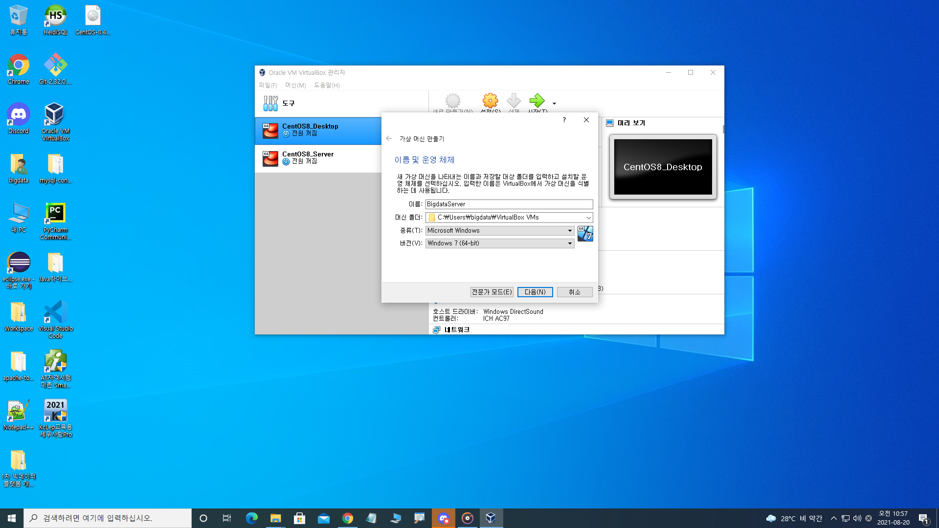
가상 머신 이름 설정

Slide 3
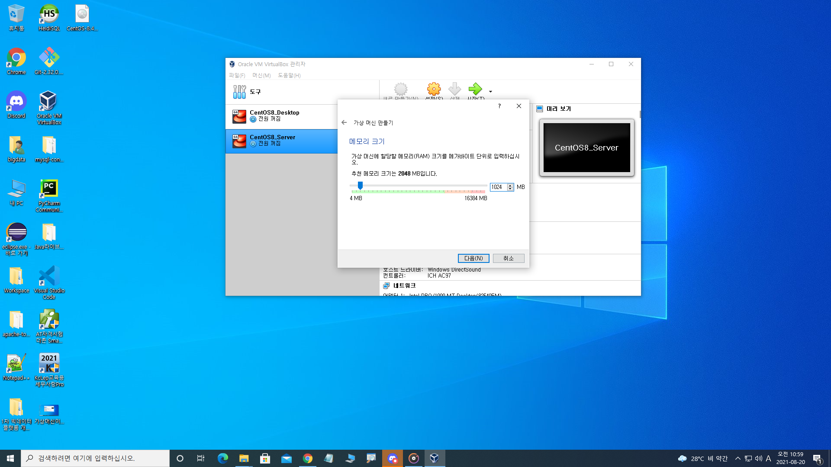
Ram : 1gb설정

Slide 4
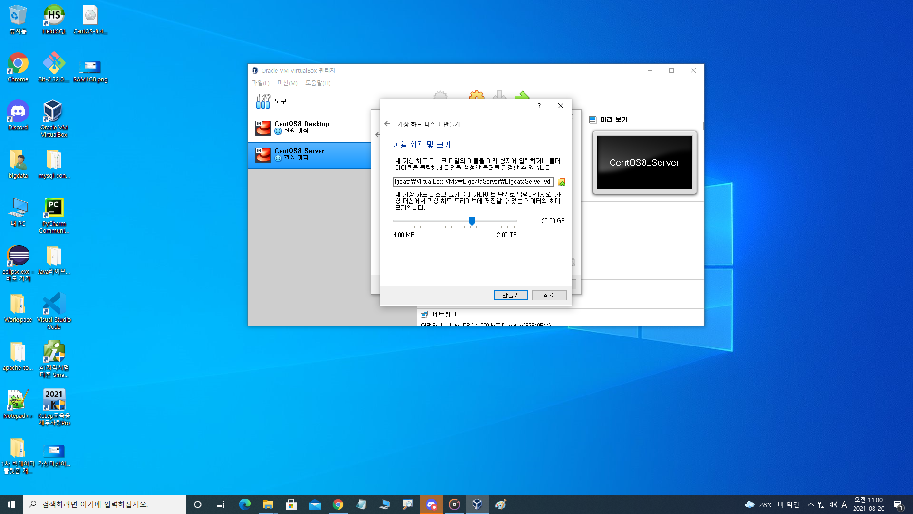
하드디스크 용량 20gb 설정

Slide 5
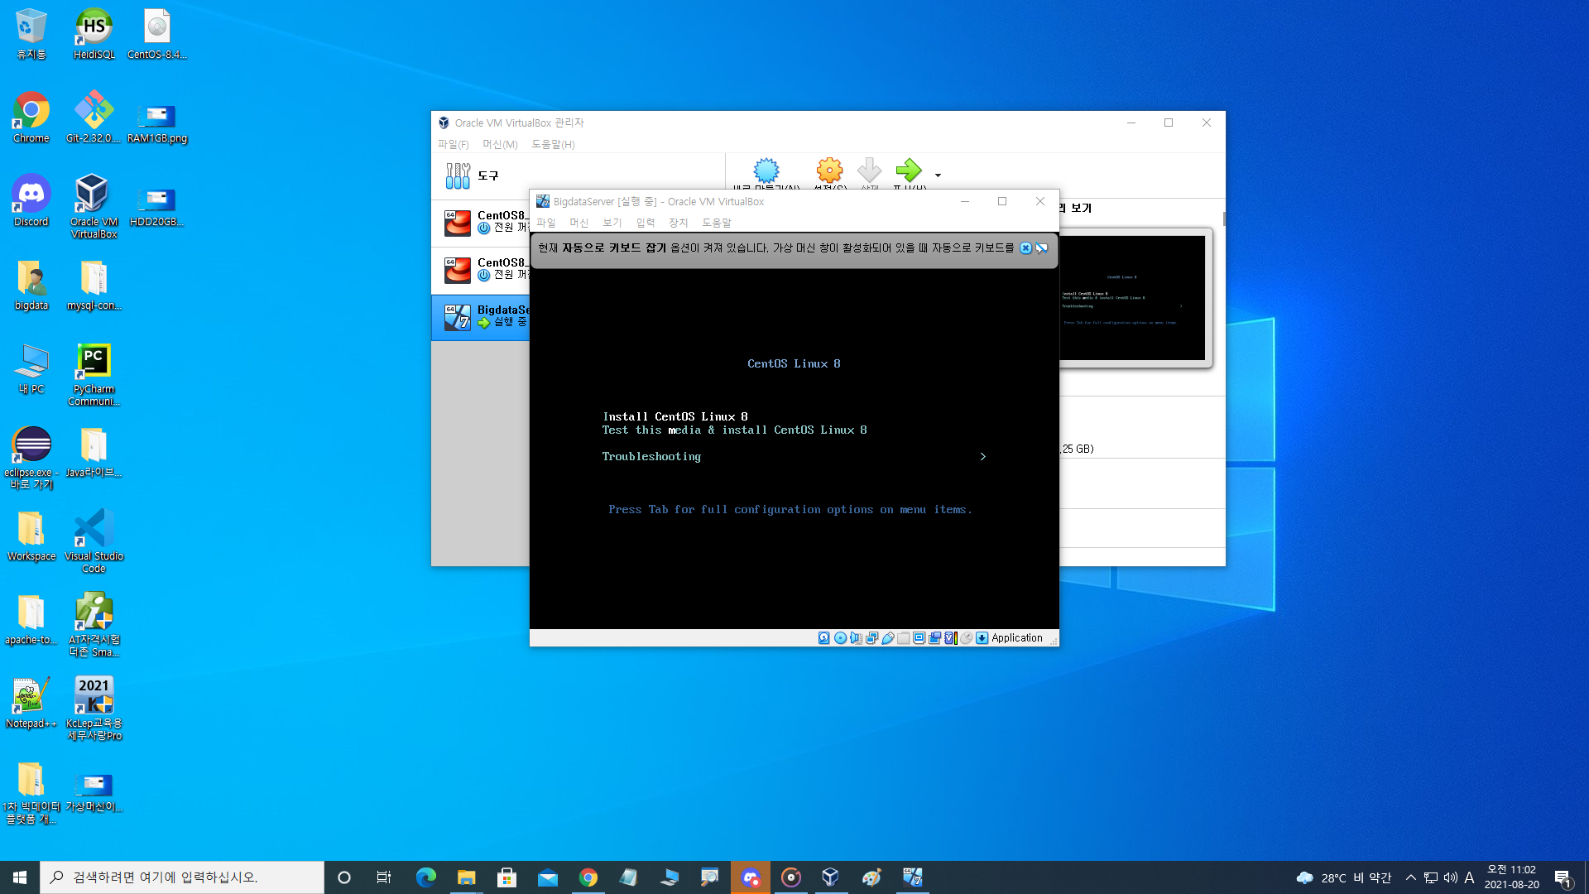
cEntos8 설치

Slide 6
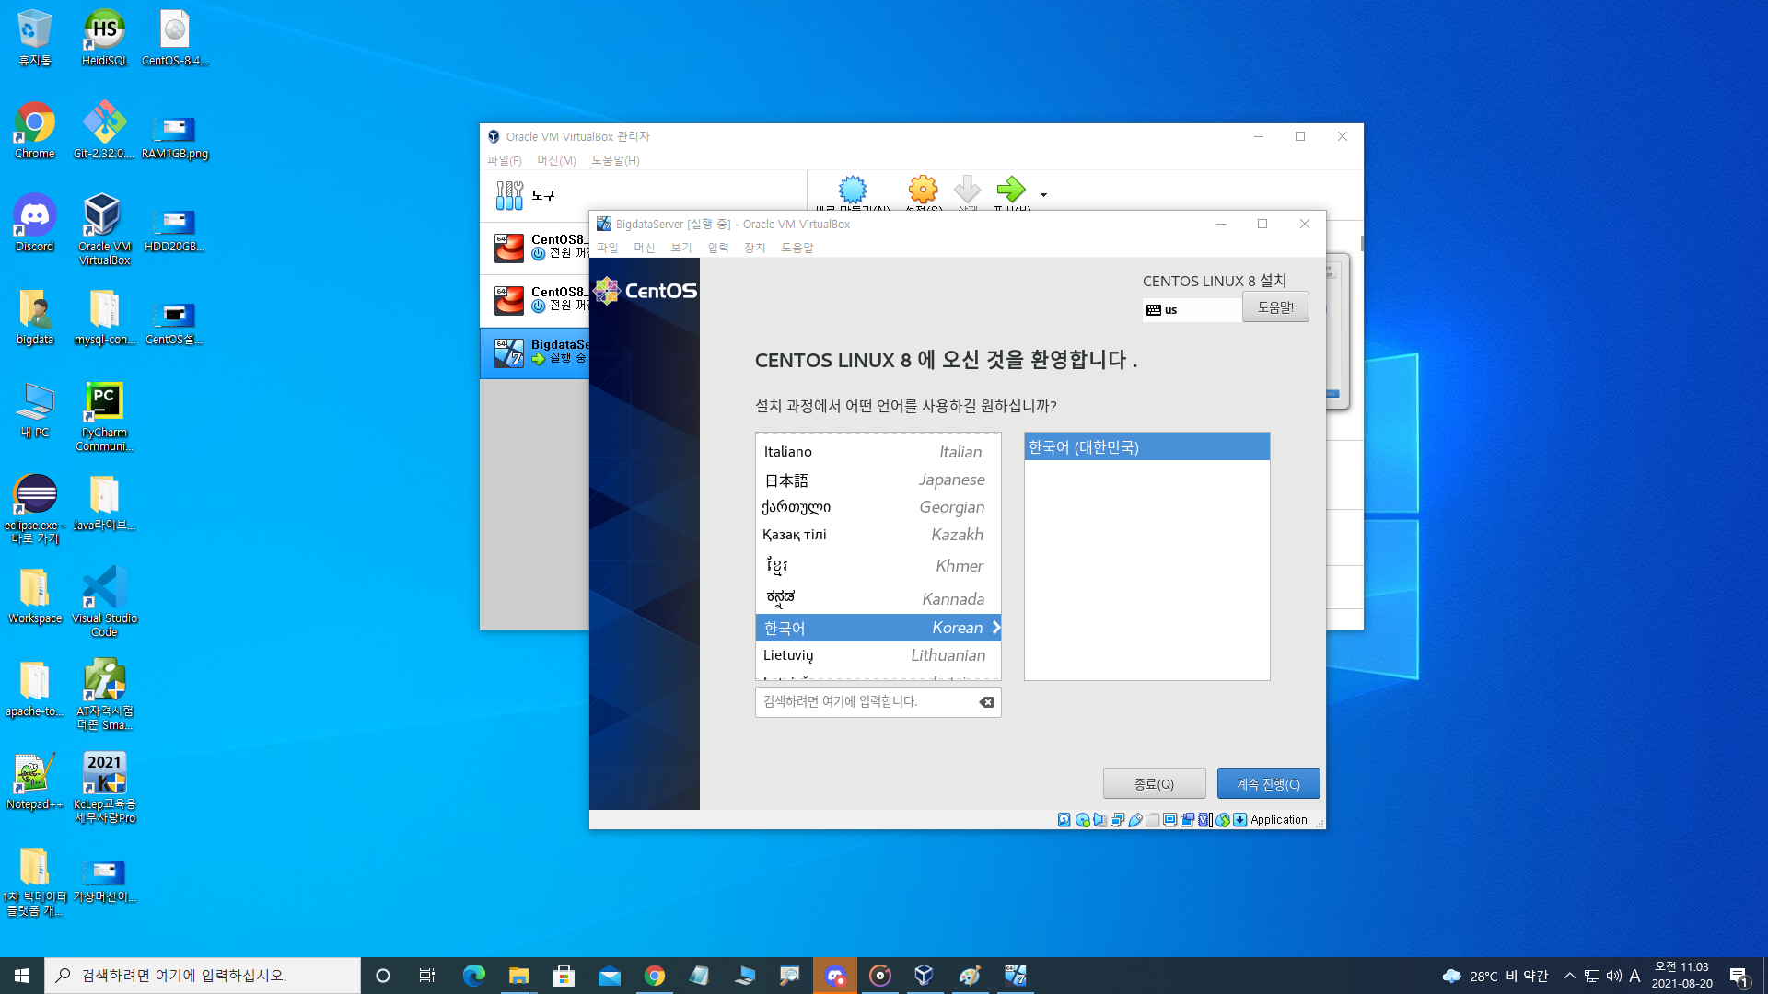
Centos8 언어 설정

Slide 7
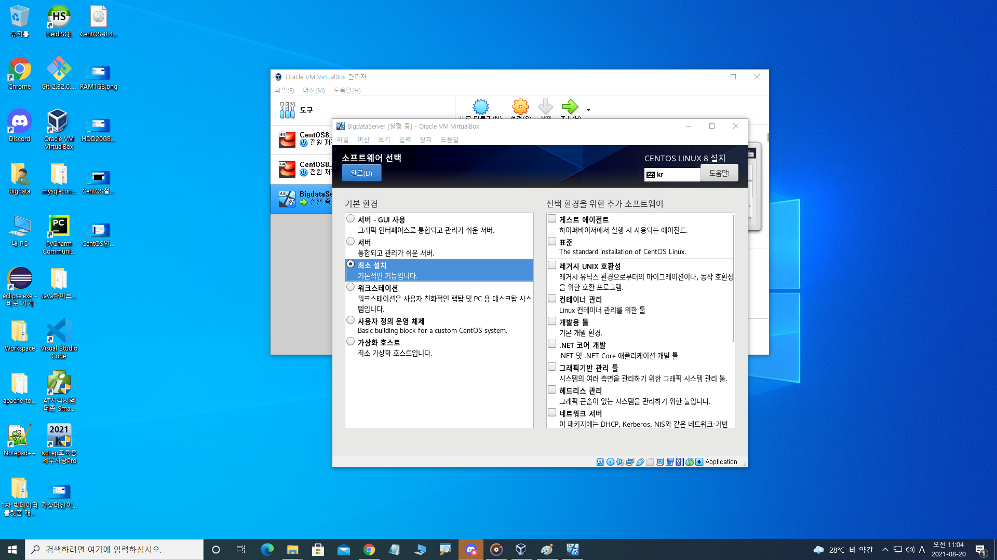
Centos8 최소설치

Slide 8
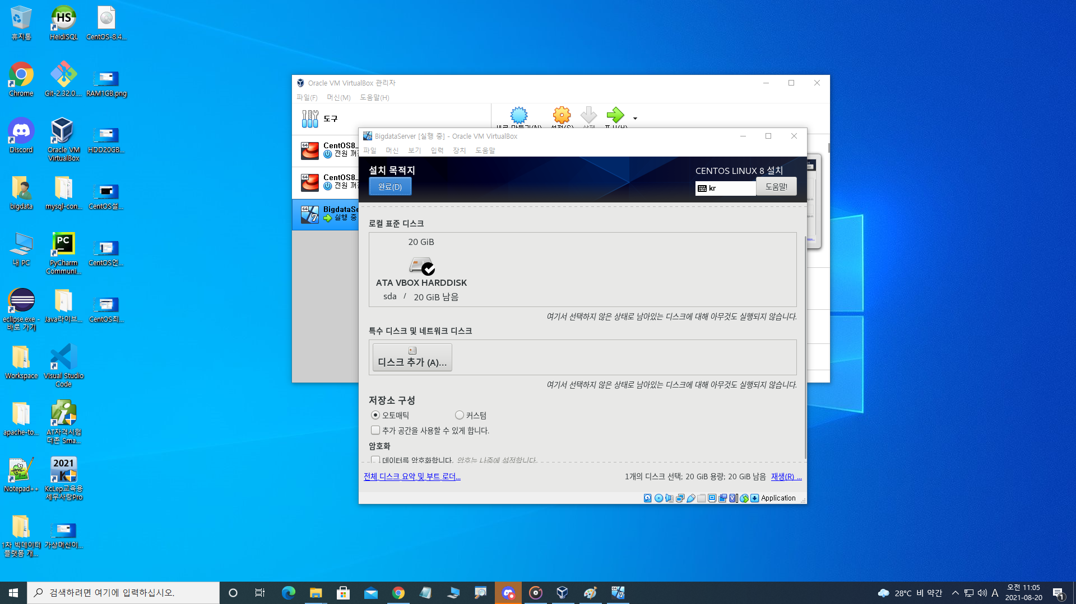
Centos8 자동파티션 설정

Slide 9
CENTOS 커널덤프 비활성화

Slide 10
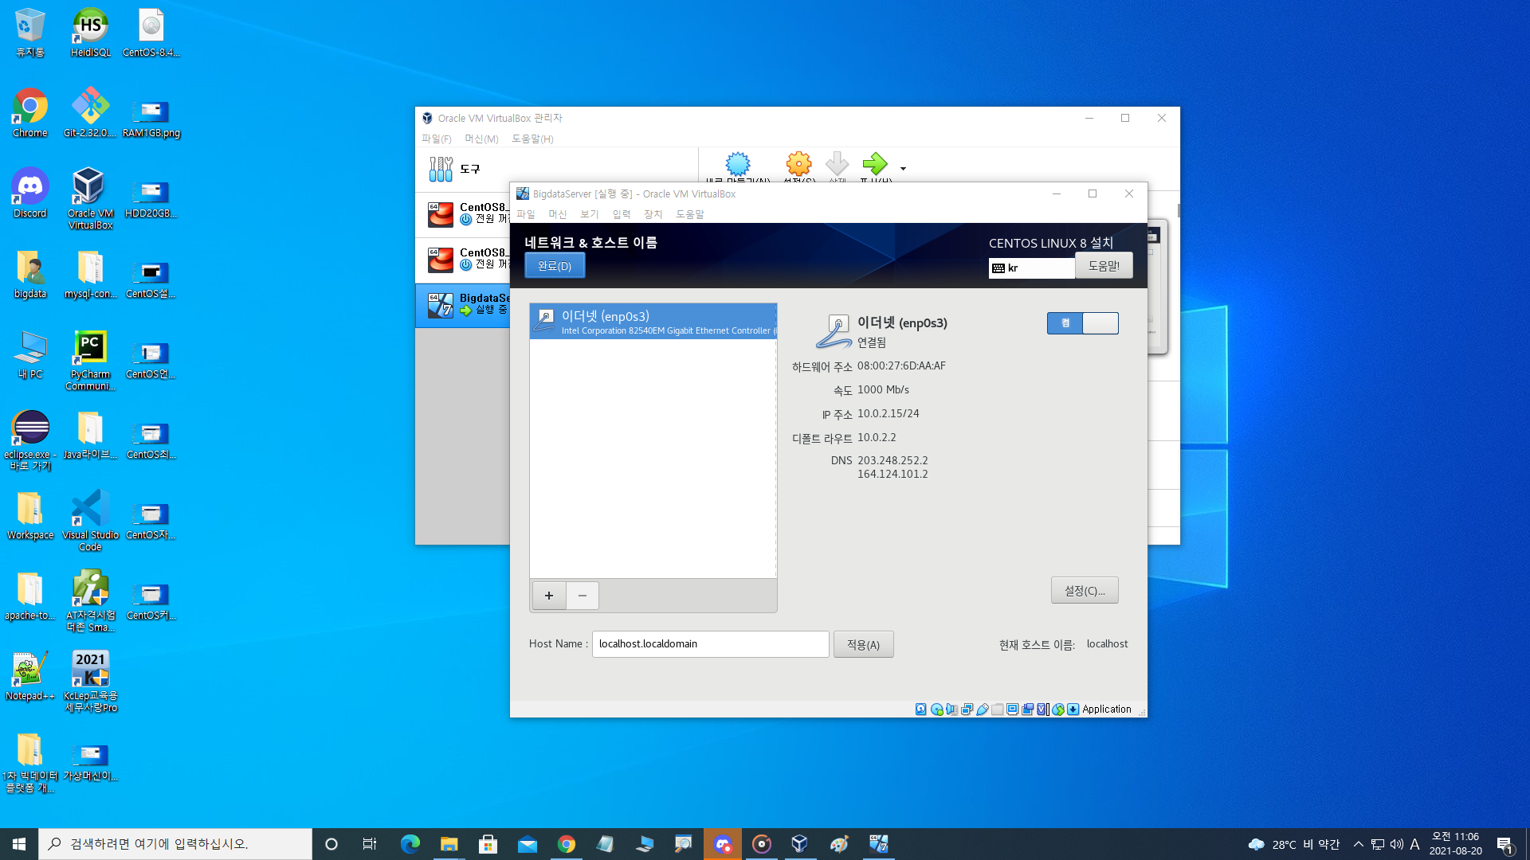
CENTOS 네트워크 활성화

Slide 11
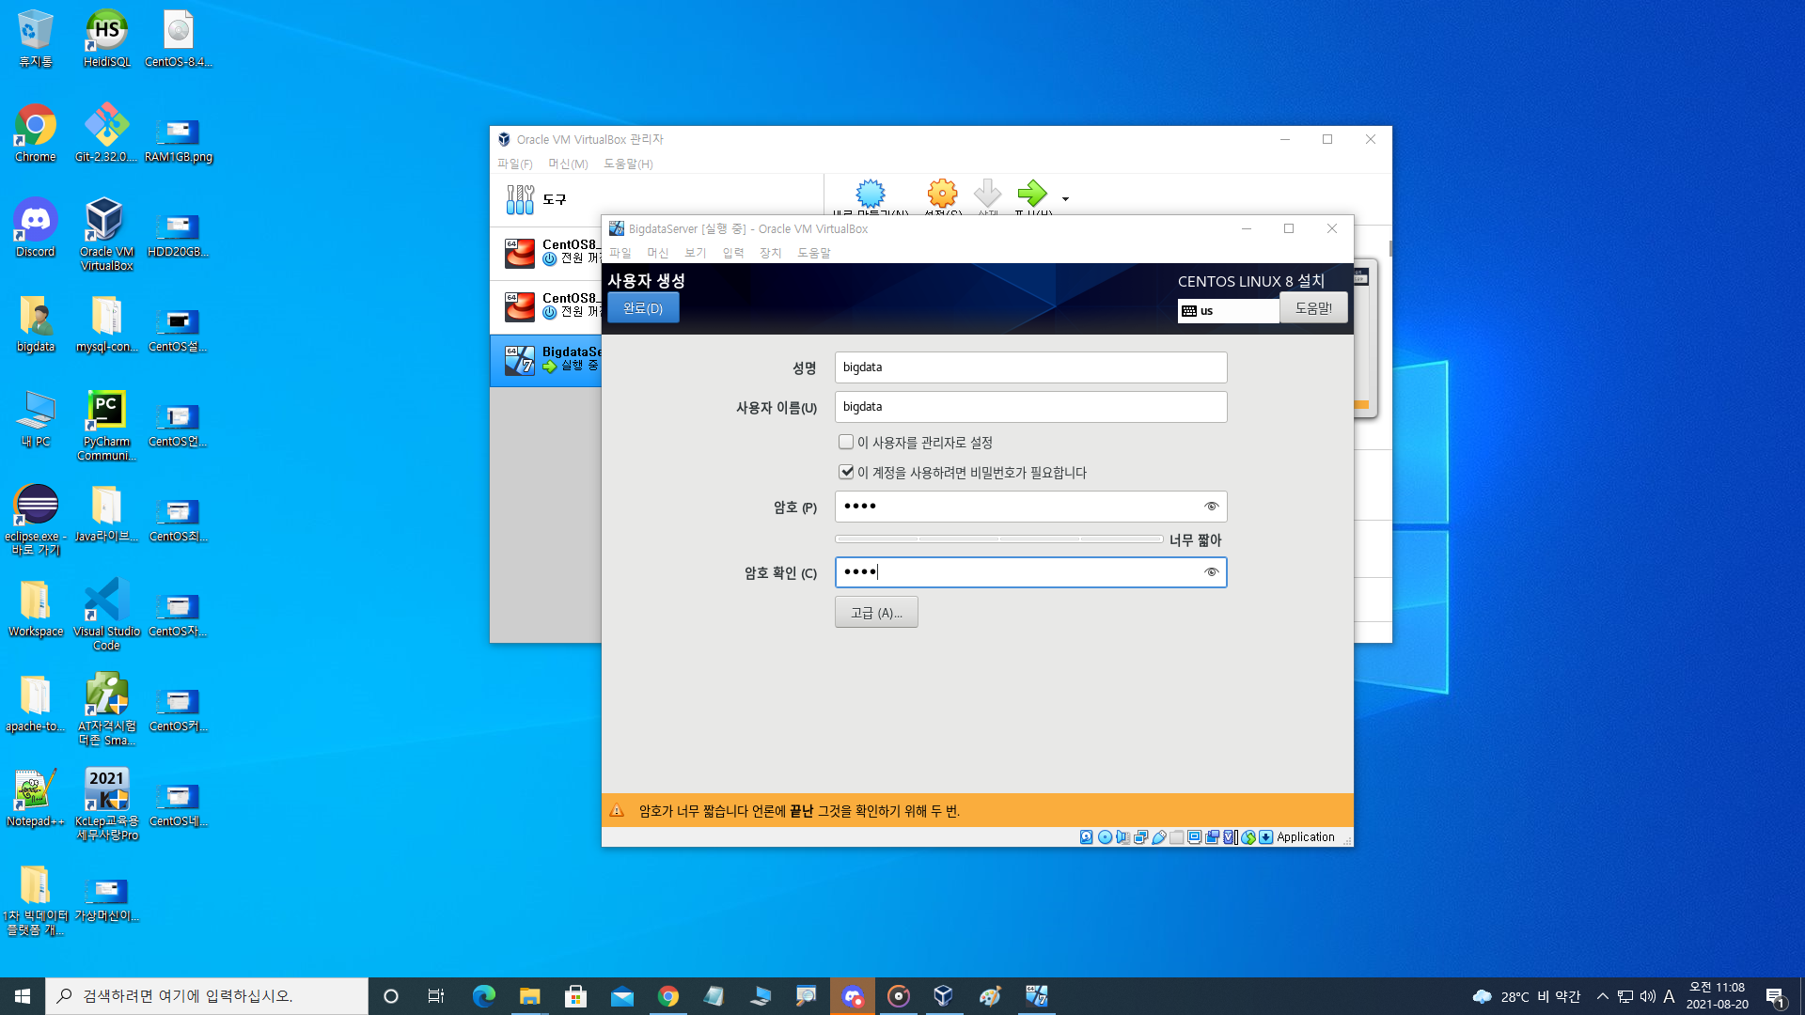
Centos 사용자이름 설정

Slide 12
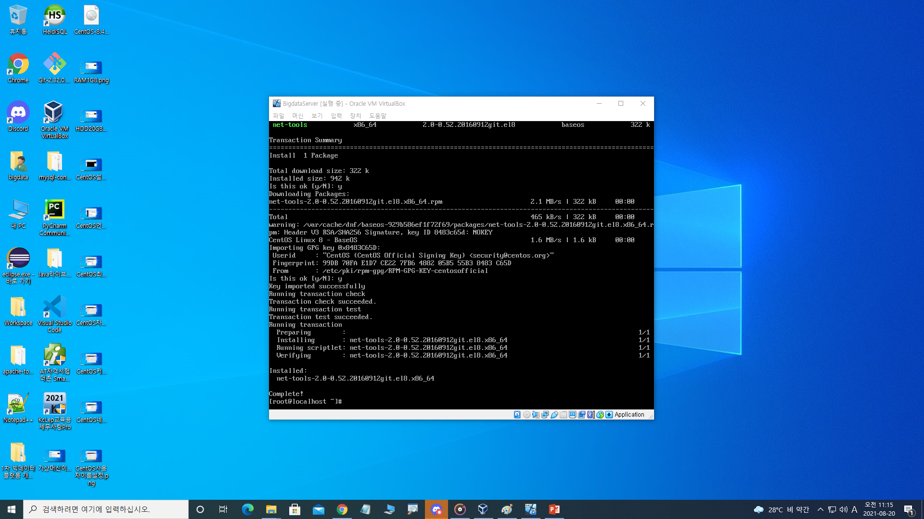
Net-tools 패키지 설치

Slide 13

Wget 패키지 설치

Slide 14
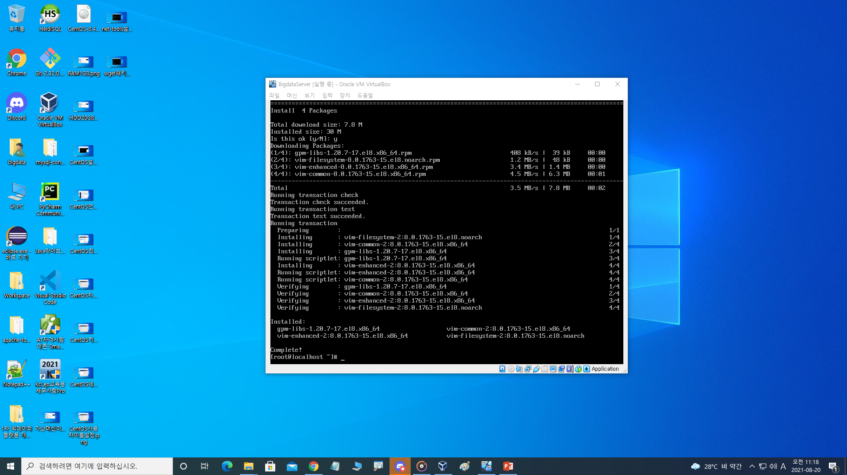
Vim 패키지 설치

